Slide 1
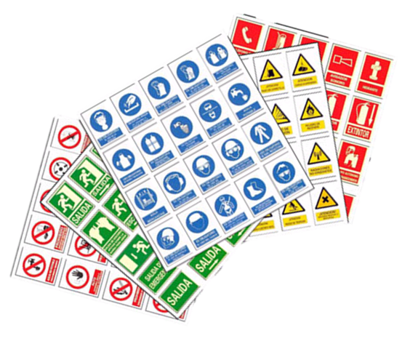
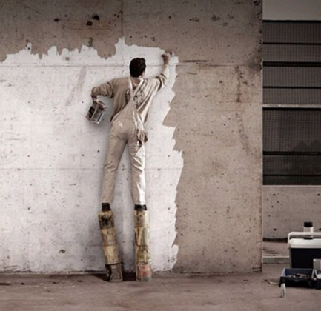


IDENTIFICACIÓN Y CONTROL DE LOS FACTORES DE RIESGO

Slide 2

¿ QUE VAMOS A APRENDER HOY?
Identificar los factores de riesgo presentes en el lugar de trabajo.
Conocer las consecuencias de la exposición a los factores de riesgo.
Precisar los medios de control de los factores de riesgo.
Diferenciar entre un comportamiento y una condición insegura.

Slide 3
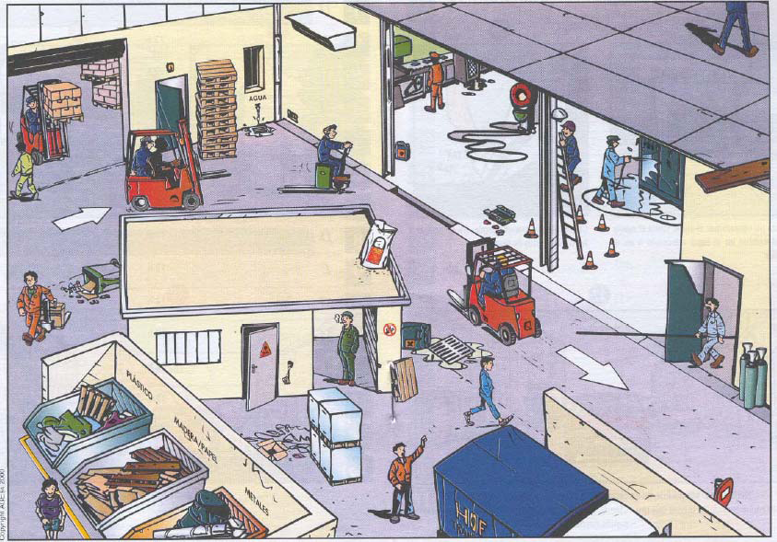
CASO: Taller de Don Prudencio
Ponte en el lugar del jefe de SG-SST e identifica los 7 factores de riesgo más relevantes que detectes.

Slide 4
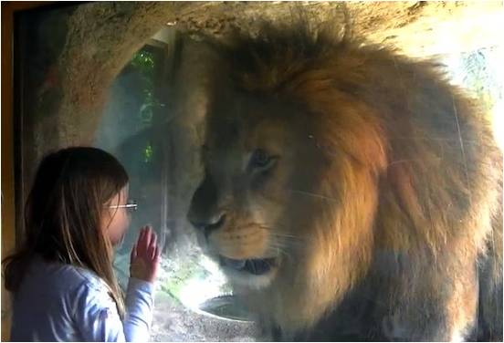
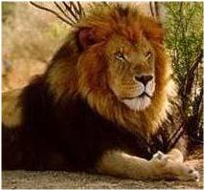
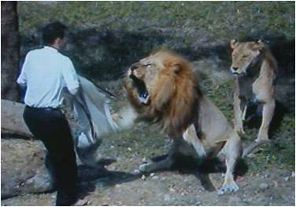

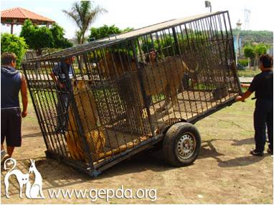
PELIGRO - RIESGO
PELIGRO
RIESGO
Es la FUENTE, situación o acto que tiene el potencial de causar daño.
Este término es utilizado también como “Factor de Riesgo".
Es la PROBABILIDAD de que ese PELIGRO cause un daño.
EXPOSICION
PELIGRO
RIESGO

Slide 5
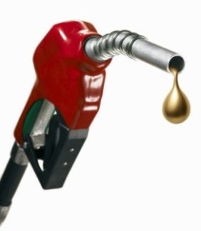
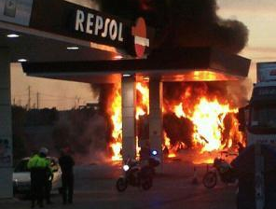
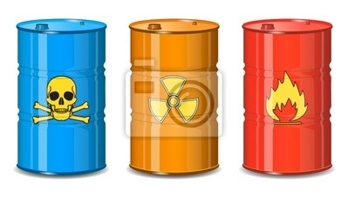

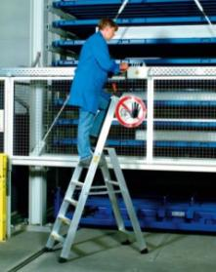
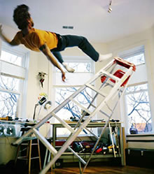
RIESGO O PELIGRO
Sustancia química inflamable
Riesgo de incendio
PELIGRO
RIESGO
Desnivel con respecto al suelo /trabajo en altura
Riesgo de caída a distinto nivel
PELIGRO
RIESGO

Slide 6
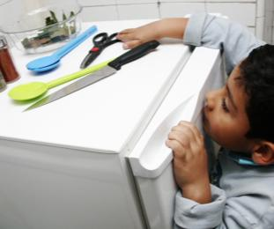
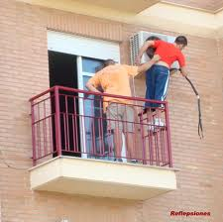
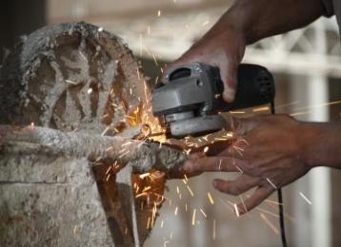
LA IDENTIFICACIÓN DE LOS FACTORES DE RIESGOS
Parte de la repuesta a las siguientes preguntas:
¿Existe una situación que pueda generar daño?
¿Por qué puede suceder el daño?
¿Quién puede sufrir daño?
¿Cómo puede ocurrir el daño?
¿Qué controles tengo para que no se genere el daño?
Identificar los factores de riesgo es el proceso de reconocer que un peligro existe y de definir sus características.

Slide 7
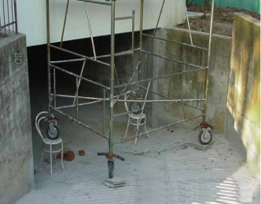
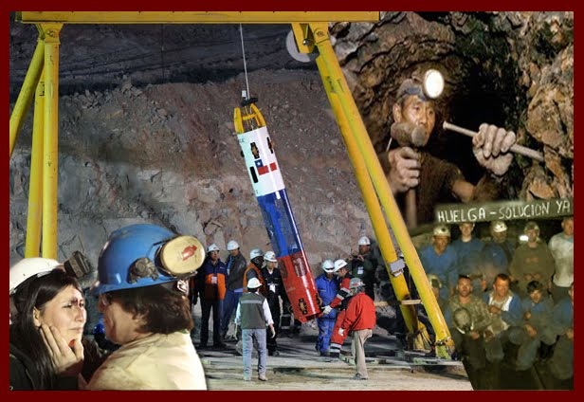
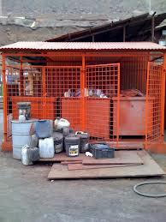
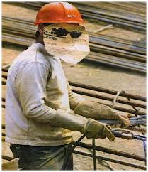
¿QUE SON FACTORES DE RIESGO?
Condiciones ambientales
Acciones humanas
Instalaciones
Objetos
Maquinas y equipos
Capacidad
Potencial
Alterar la salud
Daños
materiales

Slide 8
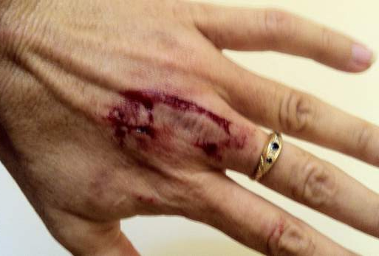
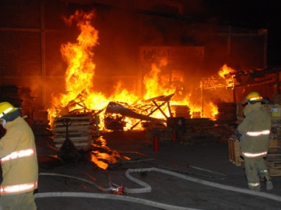
CONSECUENCIAS DE LOS FACTORES DE RIESGO
Alterar la salud
CONSECUENCIAS
Daños
materiales
Lesiones por accidentes
Enfermedades Laborales
Perdida en:
Los procesos
Los equipos
Las instalaciones
Condiciones de seguridad
Condiciones físico químicas

Slide 9
FACTORES
DE
RIESGOS
.
.
.
.
MECÁNICOS
ERGONÓMICOS
FÍSICOS
AMBIENTAL
QUÍMICOS
PSICOSOCIALES
ELÉCTRICOS
FISICO-QUIMICOS
PÚBLICOS
BIOLÓGICO

Slide 10

¿COMO CONTROLAR EL RIESGO?
EN LA FUENTE
EN EL MEDIO
EN LA PERSONA
CONTROLES ADMINISTRATIVOS
CONTROLES DE INGENIERIA
TRANSFERIR
SUSTITUIR
SEÑALIZACIÓN
ELIMINAR
USO DE EPP

Slide 11

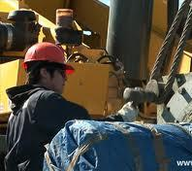
FACTOR DE RIESGO MECÁNICO
Se refiere a aquellos objetos, máquinas, herramientas e instalaciones locativas que por sus condiciones de funcionamiento, diseño o estado tienen la capacidad potencial de entrar en contacto con las personas, provocando lesiones.
Atrapamiento
Aplastamiento
Golpes
Proyección de
partículas
Caídas
Cortes
Abrasión
o fricción

Slide 12
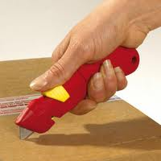
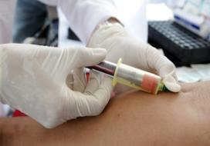
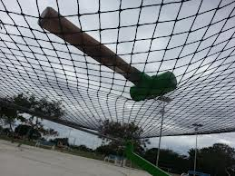
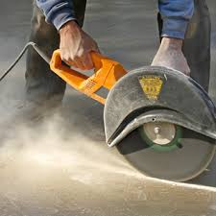
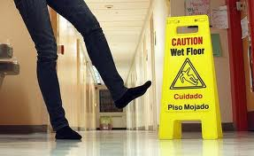

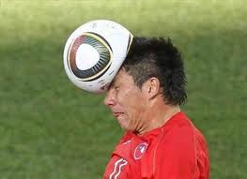
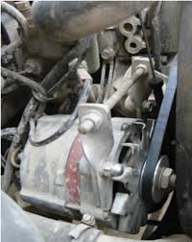
Identificando Factores de Riesgo Mecánico
Filos cortantes
Objetos Punzantes/
Perforantes
Caída de objetos
Partes en
movimiento herramientas
Caídas de
Altura o a nivel
Partículas/ objetos
proyectados
Golpes con o contra objetos
Partes de máquinas en movimiento

Slide 13

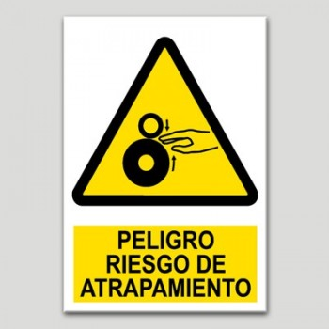

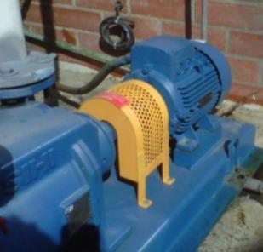


MEDIDAS DE PREVENCIÓN Y CONTROL
Señalización.
Protección y resguardo de las partes móviles del equipo y frente a proyecciones.
Área de trabajo despejada y mantenimiento de distancias de seguridad.
Formación e información de las personas que operan con la máquina o herramienta.
Cambio de método o equipo.

Slide 14


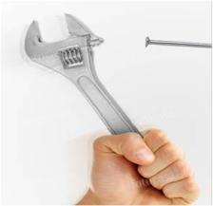
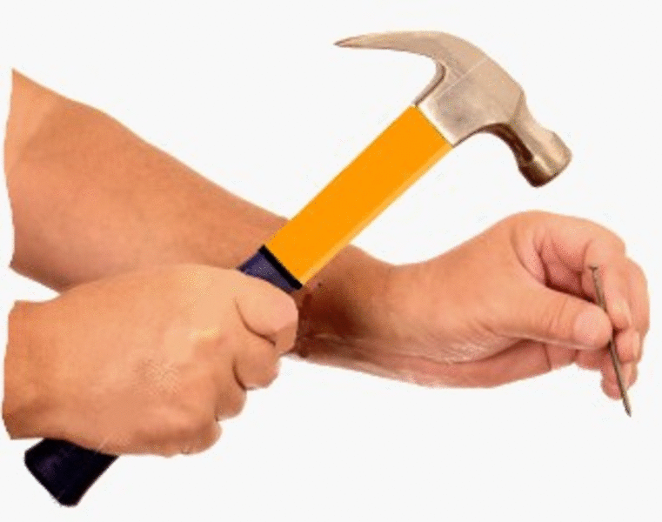
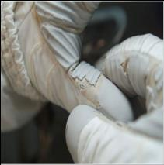
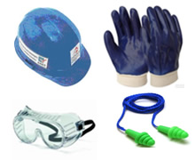
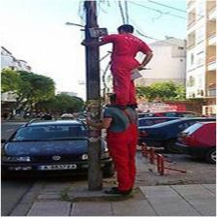
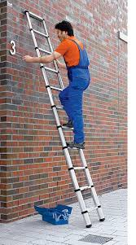
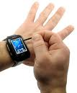

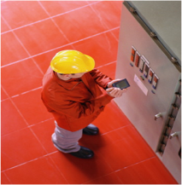
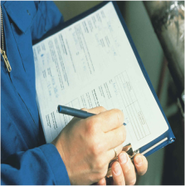
MEDIDAS DE PREVENCIÓN Y CONTROL
EVALUACIÓN
CONTROL
EVALUACIÓN
CONTROL
EVALUACIÓN
CONTROL
¿INSPECCIONO HERRAMIENTAS Y EQUIPOS?
REPORTAR PARA REPOSICIÓN
¿UTILIZO HERRAMIENTA INADECUADA?
USO DE LA HERRAMIENTA ADECUADA
¿REVISO Y USO LOS EPP?
LOS USO Y REPORTO PARA REPOSICIÓN
EVALUACIÓN
CONTROL
EVALUACIÓN
CONTROL
EVALUACIÓN
CONTROL
¿DISPONGO DE LOS ELEMENTOS NECESARIOS?
ATENDER NORMAS DE SEGURIDAD
¿USO RELOJ ANILLOS, JOYAS?
ME QUITO Y GUARDO LAS JOYAS
¿REGISTRO CONDICIONES INSEGURAS?
REPORTO CONDICIONES INSEGURAS

Slide 15
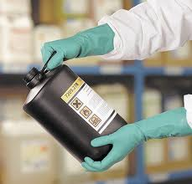
FACTOR DE RIESGO QUÍMICO
Toda sustancia química, que durante la fabricación, manejo, transporte, almacenamiento o uso, pueden entrar en contacto con el organismo ocasionando problemas en la salud según sea su concentración y tiempo de exposición.
Inhalación
Gases
Vapores
Absorción
Líquidos
Sólidos
Ingestión

Slide 16
MEDIDAS DE PREVENCIÓN Y CONTROL
EVALUACIÓN RIESGO
CONTROL RIESGO
El producto esta rotulado?
Conozco sus peligros?
El área de trabajo es segura?
Dispongo y uso los EPP necesarios
Rotular producto
Pedir información
Tomo las medidas de seguridad necesarias
Solicitar y usar siempre los EPP necesarios

Slide 17
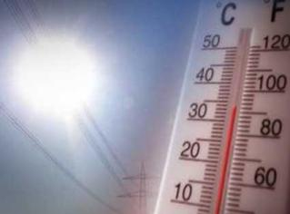
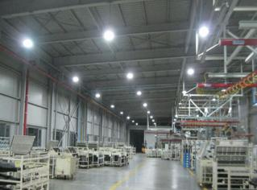

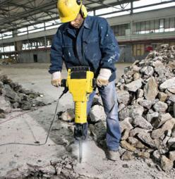
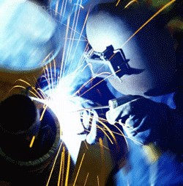
FACTOR DE RIESGO FÍSICO
Factores ambientales de naturaleza física que según su intensidad y concentración pueden provocar daños a la salud.
TEMPERATURAS
EXTREMAS
ILUMINACIÓN
RUIDO
VIBRACIÓN
RADIACIONES

Slide 18
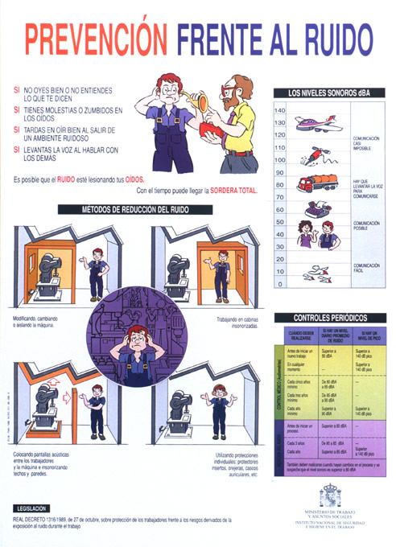
RUIDO
Se define como un sonido molesto y no deseado que puede provocar daños en la salud.
De impacto
Continuo
Intermitente
¿Qué medidas de prevención control tomamos?

Slide 19
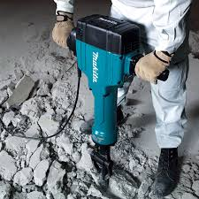
VIBRACIÓN
Se produce cuando se transmite a alguna parte del cuerpo el movimiento oscilante de una estructura, ya sea el suelo, una empuñadura o un asiento.
¿Qué medidas de prevención control tomamos?
Disminuir el tiempo de exposición.
Establecer un sistema de rotación de lugares de trabajo.
Establecer un sistema de pausas durante la jornada laboral.
Procurar minimizar la intensidad de las vibraciones.

Slide 20
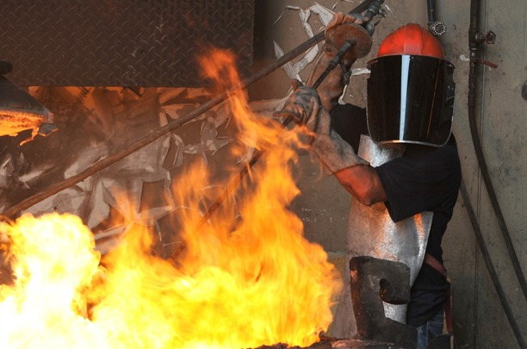
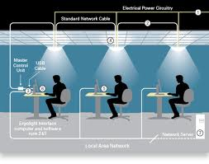
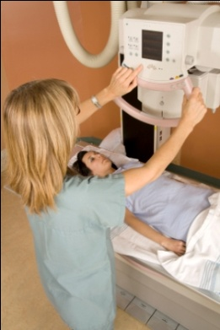

RIESGO FÍSICO
TEMPERATURAS
EXTREMAS
ILUMINACIÓN
RADIACIONES
Calor
Frío
IONIZANTES: Rayos X
NO IONIZANTES: Sol
Brillo
Poca luz

Slide 21

FACTOR DE RIESGO FÍSICO-QUÍMICO
Todos aquellos objetos, materiales combustibles, sustancias químicas y fuentes de calor que bajo circunstancias de inflamabilidad o combustibilidad, pueden ocasionar incendio y explosión con graves consecuencias.
Incendios y
explosiones
Quemaduras
Traumas
Heridas
Amputaciones
Perdidas materiales

Slide 22






MEDIDAS DE PREVENCIÓN Y CONTROL
Equipo extinción incendio
Rociadores
Almacenamiento seguro de sustancias químicas

Slide 23

RIESGO ELÉCTRICO
Se produce cuando una persona entra en contacto con la corriente eléctrica, causando daños dependiendo de la intensidad y tiempo de contacto.
ALTA Y BAJA
TENSIÓN
CONEXIONES
ELECTRICAS
TABLEROS
DE CONTROL
TRANSMISORES
DE ENERGIA

Slide 24






MEDIDAS DE PREVENCIÓN Y CONTROL
2. BLOQUEO Y TARJETEO
/ SEÑALIZACIÓN
1. DESENERGIZAR
3. VERIFICACIÓN AUSENCIA DE TENSIÓN
4. USAR LOS EPP.

Slide 25




RIESGO ERGONÓMICO
Son todos los objetos, puestos de trabajo y herramientas que por su peso, tamaño o diseño del lugar de trabajo pueden producir deterioro y lesiones al cuerpo.

Slide 26


Identificando Peligros Ergonómicos
Carga estática
Carga dinámica
Que debemos observar:
  Postura
  Fuerza
  Repetición

Slide 27








MEDIDAS DE PREVENCIÓN Y CONTROL
Apoye los pies
firmemente
Separe los pies
Doble las rodillas para coger la carga
Espalda recta
No gire el cuerpo mientras sostenga una carga pesada
Mantén la carga tan cerca del cuerpo como sea posible
Aprovecha el peso del cuerpo de para empujar los objetos.
Realizar pausas activas

Slide 28


FACTOR DE RIESGO BIOLÓGICO
Se refiere a la exposición a microorganismos capaces de originar algún tipo de infección, alergia o toxicidad.
HONGOS
VIRUS
BACTERIAS
PICADURA DE INSECTOS
Contacto con fluidos
Inhalación de virus
Contacto con gérmenes

Slide 29





MEDIDAS DE PREVENCIÓN Y CONTROL
Disposición de desechos.
Guardianes de seguridad en hospitales.
Limpieza y desinfección de áreas y manos.

Slide 30

FACTOR DE RIESGO PSICOSOCIAL
Los factores de la organización que pueden generar insatisfacción, aburrimiento, estrés o poca disposición para hacer las tareas.
Altos ritmos de trabajo.
Carga psíquica.
Conflictos interpersonales.
Supervisión estricta.
Contribuyen a la ocurrencia del AT, estrés e insatisfacción laboral.

Slide 31



MEDIDAS DE PREVENCIÓN Y CONTROL
Comunicación.
Técnicas de relajación.
Promover el trabajo en equipo.
Fomentar el autocuidado.
Pausas activas.

Slide 32


FACTOR DE RIESGO PÚBLICO
Circunstancias de orden público o tránsito, en las cuales se ve expuesto el trabajador por su oficio.
Tránsito
Delincuencia
Lesiones
Accidentes
Estrés

Slide 33



MEDIDAS DE PREVENCIÓN Y CONTROL
Estar atento al entorno
Manejo defensivo.
Respeto a las normas de tránsito.
Inteligencia vial.

Slide 34



FACTOR DE RIESGO AMBIENTAL
Se refiera a los factores que generan deterioro ambiental y consecuencias en la salud de la comunidad en general.
Acumulación de basuras.
Emisiones ambientales.
Disposición de aguas Contaminación.

Slide 35


MEDIDAS DE PREVENCIÓN Y CONTROL
Identificación de
los desechos que
se generan
Reciclar
Tratamiento final de desechos
Control de emisiones

Slide 36

FACTOR DE RIESGO HUMANO
Conductas Inseguras
No sabe que o como hacer
Porque no han sido capacitado correctamente en la labor a desarrollar.
Porque no es su trabajo, sin embargo lo desarrolla
No quiere hacerlo
Falta de motivación
Actitud negativa o rebeldía.
Por temor a realizar su trabajo
No puede hacerlo
El equipo o herramienta que utiliza no es la adecuada.
Falta de habilidades motoras, incapacidad física
Accidentes de Trabajo.
Enfermedades Laborales.

Slide 37

MEDIDAS DE PREVENCIÓN Y CONTROL
Si no sabe
capacitarlo
Si no quiere
Motivarlo
Si no puede
Habilitarlo

Slide 38



Comportamiento y Condición insegura.
COMPORTAMIENTO INSEGURO:
Toda la acción humana, que pueden causar una situación insegura o incidente, con consecuencias para las personas, bienes, la operación o el medio ambiente.
CONDICIÓN INSESURA:
Todo elemento de los equipos, la materia prima, las herramientas, máquinas, instalaciones o el medio ambiente que bajo determinadas condiciones puede generar un incidente afectando personas, bienes, la operación o el medio ambiente.

Slide 39









¿Comportamiento y Condición insegura?
2
3
4
1
6
7
5
8
9

Slide 40

RECUERDA QUE NADA ES TAN IMPORTANTE NI TAN URGENTE, QUE NO PUEDA SER HECHO CON SEGURIDAD
¡QUEREMOS QUE REGRESE A SU CASA DE LA MISMA FORMA EN QUE SALIO!

Slide 41

Dudas
Preguntas
Ruby Tapasco
Consultora en prevención

Slide 42
GRACIAS POR LA ATENCIÓN
Ruby Tapasco
Consultora en prevención

